Slide 1
ЖЕСТОКОЕ ОТНОШЕНИЕ СВЕРСТНИКОВ
СОВЕТЫ ДЛЯ РОДИТЕЛЕЙ, УЧИТЕЛЕЙ И ЦЕРКОВНЫХ ЛИДЕРОВ
ЛИНДА МЕЙ ЛИН КОХ, доктор педагогических наук
ОТДЕЛ ДЕТСКОГО СЛУЖЕНИЯ ГЕНЕРАЛЬНОЙ КОНФЕРЕНЦИИ

Slide 2
ЖЕСТОКОЕ ОТНОШЕНИЕ СВЕРСТНИКОВ
Зачем нужно об этом говорить?
Действительно ли существует такая проблема?
Актуальна ли она в наше время?
Что это такое?

Slide 3
ИЗДЕВАТЕЛЬСТВА СВЕРСТНИКОВ?
СУЩЕСТВУЕТ ЛИ ТАКАЯ ПРОБЛЕМА?
АКТУАЛЬНА ЛИ ОНА?
ГДЕ?
КОГДА?
КАК?

Slide 4
ЧТО СОБОЙ ПРЕДСТАВЛЯЕТ ЖЕСТОКОЕ ОТНОШЕНИЕ СВЕРСТНИКОВ?
ПОВТОРЯЮЩИЕСЯ ИЗДЕВАТЕЛЬСТВА
Вербальные
Физические
Социальные или психологические
Агрессивное поведение обидчика

Slide 5
ЧТО СОБОЙ ПРЕДСТАВЛЯЕТ ЖЕСТОКОЕ ОТНОШЕНИЕ СВЕРСТНИКОВ?
Агрессивное поведение одного человека или группы лиц, направленное на более слабого человека или группу лиц с целью причинения вреда, боли или страха.

Slide 6
ЧТО СОБОЙ ПРЕДСТАВЛЯЕТ ЖЕСТОКОЕ ОТНОШЕНИЕ СВЕРСТНИКОВ?
Издевательства – это целенаправленное запугивание или причинение вреда другому человеку,
который не может сам себя защитить.

Slide 7
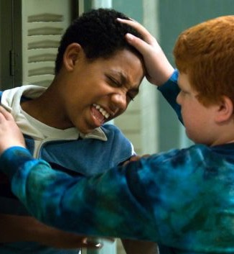
КАКИЕ СУЩЕСТВУЮТ ВИДЫ ИЗДЕВАТЕЛЬСТВ?
Вербальные
Физические
Социальные
Киберзапугивания

Slide 8
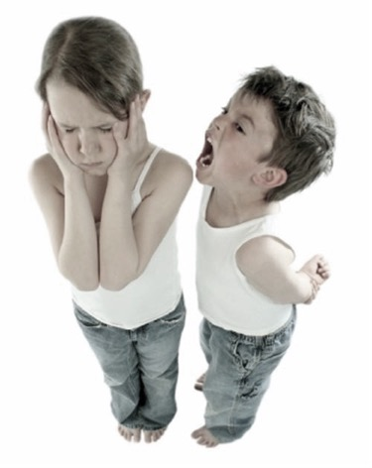
ВЕРБАЛЬНЫЕ ИЗДЕВАТЕЛЬСТВА
Делают отсылки на культурную или этническую принадлежность жертвы, его расу, религию, пол или внешность.
Обзывания
Насмешки
Саркастические замечания
Поддразнивания
Постоянная критика
Опубликование обидных постов в интернете
Распространение слухов и сплетен

Slide 9
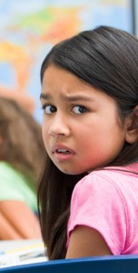
ФИЗИЧЕСКИЕ ИЗДЕВАТЕЛЬСТВА
Удары
Толчки
Щипки
Преследование

Slide 10
ФИЗИЧЕСКИЕ ИЗДЕВАТЕЛЬСТВА
Принуждение силой
Уничтожение или воровство вещей, принадлежащих жертве
Нежелательные сексуальные прикосновения

Slide 11
СОЦИАЛЬНЫЕ ИЗДЕВАТЕЛЬСТВА
Групповая травля
Перекладывание своей вины на жертву и обвинение жертвы в каких-либо негативных последствиях
Исключение из группы
Публичное унижение жертвы

Slide 12
СОЦИАЛЬНЫЕ ИЗДЕВАТЕЛЬСТВА
Использование Интернета, телефона или компьютера для обмена текстовыми сообщениями, в том числе в социальных сетях, с целью:
Запугивания
Унижения
Распространения слухов
Насмешек

Slide 13
СУЩЕСТВУЕТ ЛИ ТАКАЯ ПРОБЛЕМА?
Откуда мы знаем масштабы негативного воздействия издевательств?
Каковы негативные последствия такого поведения?
Знание СТАТИСТИКИ откроет нам глаза на истинную величину проблемы

Slide 14
ЧТО СТАТИСТИКА ГОВОРИТ ОБ ИЗДЕВАТЕЛЬСТВАХ?
ЕЖЕГОДНОЕ ИССЛЕДОВАНИЕ ПРОБЛЕМЫ ИЗДЕВАТЕЛЬСТВ | UK
Испытали издевательства до 18 лет | 45%
Испытывали издевательства ежедневно | 26%
Терпели издевательства из-за своего внешнего вида, размера и формы тела, а также веса | 36%
Никогда никому не рассказывали об издевательствах над собой | 39%
Не были удовлетворены поддержкой учителя, когда терпели над собой издевательства | 51%
Преследовались на почве предрассудков / расы, религиозной или культурной принадлежности | 34%
Терпели издевательства из-за инвалидности, были изолированы от общения | 63%
Подвергались физическим нападкам | 61%
Причинили вред себе сами в результате издевательств | 30%
Совершили попытку самоубийства в результате издевательств | 10%
Подверглись сексуальному насилию | 10%
Подтвердили, что издевательства повлияли на их самооценку | 83%
Подтвердили, что издевательства повлияли на их успеваемость | 56%
Опрос, проведенный в 2014 г. среди более чем 3600 молодых людей в 36 школах и колледжах Великобритании, освещает ситуацию с издевательствами среди подростков в возрасте 13-18 лет.
www.ditchthelabel.org/uk-bullying-statistics-2014/

Slide 15
ЧТО СТАТИСТИКА ГОВОРИТ О ШТАТАХ С НАИБОЛЬШИМ ПРОЦЕНТОМ ИЗДЕВАТЕЛЬСТВ?
Источник: Бюро судебной статистики, Министерство здравоохранения и социальных служб США, Исследовательский центр киберзапугивания
Дата исследования: 7.8.2014
Запугивание – регулярное агрессивное поведение, сопряженное с использованием власти, которая может быть социальной силой и / или физической. Это могут быть вербальные оскорбления, физическое насилие или принуждение. Издевательства могут быть неоднократными и быть направлены на конкретную жертву, возможно, по признаку расы, религии, пола, сексуальности или способности. Под «властью» подразумевается как социальная власть, так и физическая. Жертва издевательств иногда упоминается как «цель».
ШТАТЫ С НАИБОЛЬШИМ ПРОЦЕНТОМ ИЗДЕВАТЕЛЬСТВ
Место | Штат
1 | Калифорния
2 | Нью-Йорк
3 | Иллинойс
4 | Пенсильвания
5 | Вашингтон
http://www.statisticbrain.com/cyber-bullying-statistics/

Slide 16
ЧТО СТАТИСТИКА ГОВОРИТ ОБ ИЗДЕВАТЕЛЬСТВАХ?
Источник: Бюро судебной статистики, Министерство здравоохранения и социальных служб США, Исследовательский центр киберзапугивания
Дата исследования: 7.8.2014
Статистика издевательств | Процент
Подростков сообщают, что над ними издеваются в школе | 37%
Учащиеся часто сами издеваются над другими | 17%
Подвергаются насмешкам | 20%
Говорят, что о них распространяют слухи или сплетни | 10%
Подвергаются физической расправе | 20%
Подвергаются угрозам | 6%
Исключили из совместной деятельности, в которой те хотели участвовать | 5%
Принуждали к тому, что они не хотели делать | 4%
http://www.statisticbrain.com/cyber-bullying-statistics/

Slide 17
ЧТО СТАТИСТИКА ГОВОРИТ О ЧАСТОТЕ ИЗДЕВАТЕЛЬСТВ?
Источник: Бюро судебной статистики, Министерство здравоохранения и социальных служб США, Исследовательский центр киберзапугивания
Дата исследования: 7.8.2014
Процент издевательств, произошедших в здании школы | 85%
Процент издевательств, произошедших на территории школы, в школьном автобусе или по дороге в школу | 11%
Процент жертв, сообщивших кому-то в школе об издевательствах | 29%
Терпели издевательства один или два раза в учебном году | 2 из 3
Жертвы, терпевшие издевательства один или два раза в неделю | 1 из 5
Жертвы, терпевшие издевательства ежедневно или несколько раз в неделю | 1 из 10
Процент средних школ, сообщивших о проблемах, связанных с жестоким поведением учащихся | 44%
Хулиганы уничтожали личные вещи | 4%
http://www.statisticbrain.com/cyber-bullying-statistics/

Slide 18
ЧТО СТАТИСТИКА ГОВОРИТ О КИБЕРЗАПУГИВАНИИ?
Источник: Бюро судебной статистики, Министерство здравоохранения и социальных служб США, Исследовательский центр киберзапугивания
Дата исследования: 7.8.2014
Начальных школ сообщили о проблемах, связанных с запугиванием | 20%
Средних школ сообщили о проблемах, связанных с запугиванием | 20%
Учащихся средних и старших классов слышали в свой адрес слова ненависти | 10%
Учащихся избегали школы или каких-то конкретных мест, потому что боялись каким-то образом пострадать | 7%
Процент ран, полученных подростками от применения оружия, нанесенных в школе | 8%
Статистика по киберзапугиванию | Процент
Процент учащихся, сообщивших, что подвергаются киберзапугиваниям | 52%
Процент подростков, столкнувшихся с киберзапугиванием онлайн | 33%
Процент подростков, неоднократно подвергавшихся издевательствам через свои мобильные телефоны или Интернет | 25%
Процент подростков, не говоривших своим родителям о случаях киберзапугивания | 52%
Процент подростков, пострадавших в результате компрометирующих фото или видео, снятых без их разрешения часто на камеры сотовых телефонов, что стало источником насмешек со стороны других | 11%
http://www.statisticbrain.com/cyber-bullying-statistics/

Slide 19
ЧТО СТАТИСТИКА ГОВОРИТ О ТИПАХ ЖЕРТВ?
Источник: Бюро судебной статистики, Министерство здравоохранения и социальных служб США, Исследовательский центр киберзапугивания
Дата исследования: 7.8.2014
СТАТИСТИКА
Гомосексуальные и бисексуальные подростки чаще сообщают об издевательствах, чем гетеросексуальные подростки.
Учащиеся с ограниченными возможностями чаще становятся жертвами издевательств.
Девочки чаще становятся жертвами издевательств, чем мальчики.
Мальчики чаще испытывают физические или вербальные издевательства.
Девочки чаще подвергаются социальным или психологическим издевательствам.
Девочки и учащиеся, принадлежащие к европейской расе, сообщили о большинстве случаев издевательств.
http://www.statisticbrain.com/cyber-bullying-statistics

Slide 20
ЧТО СТАТИСТИКА ГОВОРИТ ОБ ИЗДЕВАТЕЛЬСТВАХ?
Первое крупномасштабное исследование, проведенное о школьной жизни ЛГБТ в Японии, показало, что 68 процентов из 609 респондентов испытывали издевательства в начальной или средней школе.
СЕКСУАЛЬНЫЕ МЕНЬШИНСТВА-ЛГБТ | РЕГИОН КАНТО, ЯПОНИЯ 2014
Терпели издевательства со стороны учителей | 12%
Терпели издевательства более одного года | 43%
Думали о самоубийстве | 32%
Вскрывали себе вены | 22%
http://www.japantimes.co.jp/news/2014/05/08/national/lgbt-bullying-rife-in-schools-survey/#.U-aUH
Notes:
ЛГБТ - аббревиатура, возникшая в английском языке для обозначения лесбиянок, геев, бисексуалов и трансгендеров. Термин призван подчеркнуть разнообразие «сексуальности и гендерной идентичности на основе культуры» и используется для обозначения гомосексуальных, бисексуальных и трансгендерных людей (прим. перев.).

Slide 21
ЧТО СТАТИСТИКА ГОВОРИТ ОБ ИЗДЕВАТЕЛЬСТВАХ?
Опрос, проведенный в 2013 году в Южной Африке среди 2064 учащихся в возрасте от 13 до 21 года и
1015 членов семьи в возрасте от 18 до 34 лет.
http://www.timeslive.co.za/local/2013/01/24/57-of-sa-children-claim-to-have-been-bullied-at-school
ЮЖНАЯ АФРИКА | 24 ЯНВАРЯ 2013 Г.
учащихся переживали о том, что на них могут напасть с оружием | 68%
учащихся переживали о том, что на них могут напасть | 78%
ИЗ-ЗА РАСЫ
Белые | 69%
Черные | 54%
ИЗ-ЗА ПОЛА
Мужского пола | 63% среди мужчин
Женского пола | 71% среди женщин
ОРУЖИЕ НАПАДАЮЩИХ
Поддразнивание и оскорбления | 52%
Толчки, удары или избиения | 26%
Действовали через электронную почту, сотовые телефоны, социальные сети | 16%
считали, что хулиганы имеют оружие и ножи | 45%

Slide 22
ЧТО СТАТИСТИКА ГОВОРИТ ОБ ИЗДЕВАТЕЛЬСТВАХ?
Источник: ЖЕНЩИНЫ И ДЕТИ АФРИКИ | МАЙ 2007 | КЕНИЯ
Учащиеся сообщили, что их избили или ударили | 63%
Учащиеся сообщили, что их шантажировали или им угрожали | 64%
Учащиеся сообщили, что их обзывают | 71%
Учащиеся сообщили, что их разыгрывали | 68%
Учащиеся сообщили, что о них распространяли ложь | 72%
ПО ПОЛОВОМУ ПРИЗНАКУ
Девочек | 60%
Мальчиков | 67%
ПО ШКОЛАМ
Государственные школы | 70% испытали одну из форм издевательств
Деревенские школы | 60% испытали одну из форм издевательств
ЖЕРТВЫ И ИХ ОБИДЧИКИ
Терпели издевательства от человека, старшего по возрасту | 30%
Терпели издевательства от человека, младшего по возрасту | 10%
http://www.awcfs.org/new/index.php/features/education/238-bullying-in-kenyan-schools-higher-than-world-rate#sthash.o4JlnMqQ.dpuf

Slide 23
Исследование Гарвардской школы здоровья 2011
Notes:
Перевод слайда:
В соответствии с исследованием, проведенным Гарвардской школой здоровья в 2011 г. среди мальчиков, издевающихся над своими сверстниками, вероятность того, что они во взрослом возрасте начнут совершать физическое или сексуальное насилие над своими партнершами в четыре раза выше, чем у тех, кто этого не делает.
К 24 годам 60% бывших школьников-агрессоров были признаны виновными в уголовном преступлении, по крайней мере, однажды.

Slide 24
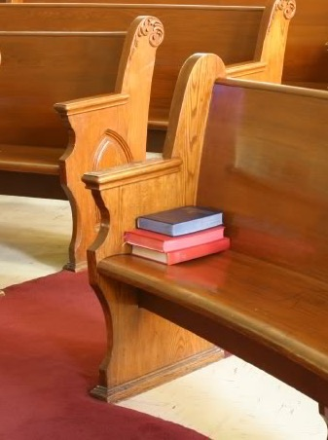
КТО БУДЕТ БУДУЩИМ ЦЕРКВИ?
Кто будет составлять церковь завтрашнего дня?
Перед нами стоят реальные вызовы.
КАКОВА НАША РОЛЬ в создании среды, свободной от издевательств?

Slide 25
ЧЕМ МОГУТ ПОМОЧЬ РОДИТЕЛИ, УЧИТЕЛЯ И ЛИДЕРЫ ЦЕРКВИ
Крайне важно ОСОЗНАНИЕ
проблемы.
Реакция на издевательства должна быть ПРЕВЕНТИВНОЙ и ПРОАКТИВНОЙ.
Христианский дом
“Христианский дом - это место, где люди учатся воплощать в жизнь правила и нормы Церкви христиан адвентистов седьмого дня, где отцы и матери адвентисты уполномочены Христом приводить в христианство членов своих семей. И для того, чтобы достойно выполнить эту задачу, родители адвентисты должны прибегать ко всякой помощи, какую только могут найти”
Эллен Уайт, Христианский дом, с. 5.1.
Notes:
Из компиляции «Христианский дом», с. 5. Этот отрывок взят из предисловия, написанного попечителями трудов Эллен Уайт 8 мая 1952 года.

Slide 26
ЧЕМ МОГУТ ПОМОЧЬ РОДИТЕЛИ, УЧИТЕЛЯ И ЛИДЕРЫ ЦЕРКВИ
Христианский дом
“Эллен Уайт… затрагивает практически все стороны семейной жизни и те особые проблемы, которые так тревожат сегодня родителей.
За несколько лет до своей смерти она задумала издать "книгу для родителей христиан", которая помогла бы матери понять ее долг по отношению к детям и то, как оказывать на них доброе влияние».
Адвентистский дом, с. 5.2.
Крайне важно ОСОЗНАНИЕ
проблемы.
Реакция на издевательства должна быть ПРЕВЕНТИВНОЙ и ПРОАКТИВНОЙ.
Notes:
Из компиляции «Христианский дом», с. 5. Этот отрывок взят из предисловия, написанного попечителями трудов Эллен Уайт 8 мая 1952 года.

Slide 27
ЧЕМ МОГУТ ПОМОЧЬ РОДИТЕЛИ, УЧИТЕЛЯ И ЛИДЕРЫ ЦЕРКВИ
Крайне важно ОСОЗНАНИЕ
проблемы.
Реакция на издевательства должна быть ПРЕВЕНТИВНОЙ и ПРОАКТИВНОЙ.
Христианский дом
«Книга "Христианский дом" вместе с тем является руководством для занятых родителей в отношении того, каким может и должен стать христианский дом».
Христианский дом, с. 5.3.
Notes:
Из компиляции «Христианский дом», с. 5. Этот отрывок взят из предисловия, написанного попечителями трудов Эллен Уайт 8 мая 1952 года.

Slide 28
КАКОВЫ ПРИЗНАКИ ИЗДЕВАТЕЛЬСТВ?
Возвращение домой с поврежденной одеждой или без нее, без денег, которые у ребенка должны быть с собой, или с царапинами и синяками.
Проблемы с домашним заданием без видимых причин.
Использование другого маршрута между домом и школой.
Ребенок стал раздражительным, легко расстраивается или слишком эмоционален.

Slide 29
КАКОВЫ ПОСЛЕДСТВИЯ ИЗДЕВАТЕЛЬСТВ?
Чувство одиночества, подавленность и страх.
Ребенок не чувствует себя в безопасности.
Ребенок чувствует, что с ним что-то не так.
Потеря уверенности.
Отсутствие желания ходить в школу.
Ребенок может себя плохо чувствовать.

Slide 30
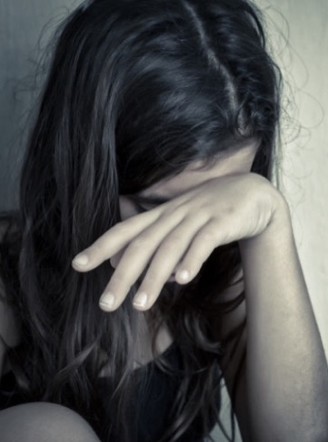
ДОЛГОСРОЧНЫЕ ФИЗИЧЕСКИЕ И ПСИХИЧЕСКИЕ ПОСЛЕДСТВИЯ ИЗДЕВАТЕЛЬСТВ
Застенчивость
Боли в животе
Головные боли
Панические атаки

Slide 31
ДОЛГОСРОЧНЫЕ ФИЗИЧЕСКИЕ И ПСИХИЧЕСКИЕ ПОСЛЕДСТВИЯ ИЗДЕВАТЕЛЬСТВ
Бессонница
Сонливость
Истощение
Кошмары

Slide 32
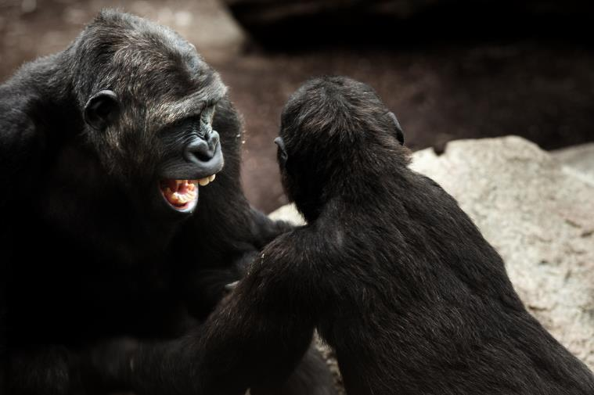
ИЗДЕВАТЕЛЬСТВА ПРИМИТИВНЫ

Slide 33
ЧЕМ МОГУТ ПОМОЧЬ РОДИТЕЛИ

Slide 34
ЧЕМ МОГУТ ПОМОЧЬ РОДИТЕЛИ
Создайте в своем доме атмосферу, свободную от издевательств
Школа - это просто продолжение нашего дома. Если над детьми издеваются дома, они становятся хулиганами или над ними продолжают издеваться в школе.
Критически посмотрите на свои стили воспитания.

Slide 35
ЧЕМ МОГУТ ПОМОЧЬ РОДИТЕЛИ
Создайте в своем доме атмосферу, свободную от издевательств
“Необходимо постоянно заботиться о чистоте речи и проявлять истинную христианскую вежливость. Учите детей и молодежь уважать себя, быть искренними перед Богом, хранить верность своим принципам; учите их уважать Закон Божий и повиноваться ему ”
Христианский дом, с.16.3.
Начните с СЕБЯ, чтобы создать дома ЗОНУ, СВОБОДНУЮ ОТ ИЗДЕВАТЕЛЬСТВ.

Slide 36
ЧЕМ МОГУТ ПОМОЧЬ РОДИТЕЛИ
Создайте в своем доме атмосферу, свободную от издевательств
“Каждый из нас знает, что состояние общества, нации отражает состояние семей, а также что перемены в семье влекут за собой перемены в обществе”
Христианский дом, с. 6.3.
Начните с СВОЕГО ДОМА создавать ЗОНУ, СВОБОДНУЮ ОТ ИЗДЕВАТЕЛЬСТВ.
Notes:
Из компиляции «Христианский дом», с. 6. Этот отрывок взят из предисловия, написанного попечителями трудов Эллен Уайт 8 мая 1952 года.

Slide 37
ЧЕМ МОГУТ ПОМОЧЬ РОДИТЕЛИ, УЧИТЕЛЯ, ЛИДЕРЫ ЦЕРКВИ
B – распознать в поведении ребенка признаки и симптомы того, что он подвергается издевательствам.
U – осознать, что в помощи нуждаются как жертва, так и сам хулиган; они оба являются жертвами.
L – слушайте, слушайте, слушайте! Пусть они выскажут все, что у них на сердце.
L – регистрировать каждый инцидент, о котором стало известно. Пусть ребенок ведет дневник.
Y – непрестанно отдавать их в руки Всевышнего через молитву.

Slide 38
ЧЕМ МОГУТ ПОМОЧЬ РОДИТЕЛИ, УЧИТЕЛЯ, ЛИДЕРЫ ЦЕРКВИ
F – найдите для своих детей новых друзей, с которыми они смогут установить близкие взаимоотношения.
R – сообщите об инциденте родителям, школьным администраторам и организации, которая сможет помочь.
E – выражайте свою любовь и заботу к своим и чужим детям на более высоком уровне.
E – просвещайте всех вовлеченных и заинтересованных лиц.

Slide 39
ЧЕМ МОГУТ ПОМОЧЬ РОДИТЕЛИ
Z – нулевая толерантность к издевательствам - это цель должна стоять как перед семьей, так и школой, а также другими местами, где бывает ребенок.
O – организуйте родительскую коалицию – клуб «Отпор хулиганам!» - объединение в группу / совместная попытка выразить свою озабоченность может быть более эффективной.
N – никогда, никогда не сдавайтесь! Продолжайте бороться за права ваших детей должным образом. Никогда не поощряйте ребенка к ответным физическим действиям.
E – рассказывайте об этой проблеме и помогайте ее решать.

Slide 40
ДАВАЙТЕ СОЗДАДИМ СРЕДУ, СВОБОДНУЮ ОТ ИЗДЕВАТЕЛЬСТВ

Slide 41
СЕГОДНЯ ЖЕ НАУЧИТЕ СВОИХ ДЕТЕЙ
Работайте над тем, чтобы прекратить издевательства в наших семьях, школах и церквах.

Slide 42
СЕГОДНЯ ЖЕ НАУЧИТЕ СВОИХ ДЕТЕЙ
Создайте заботливую, надежную,
Безопасную,
миролюбивую
церковь будущего!

Slide 43
ССЫЛКИ
Blanco, Jodee. Bullying; Life Saving tips for
Parents of a Bullied or
Excluded Child, Pediatrics Week
via NewsRx.com, 2010.
Sprung,B.,M.Froschl The anti-Bullying and Teasing Book for
& B. Hinitz. Pre-school Classrooms,
Beltsville, MD:Gryphon House, 2005.

Slide 44
ССЫЛКИ
http://www.awcfs.org/new/index.php/features/education/238-bullying-in-kenyan-schools-higher-than-world-rate#sthash.o4JlnMqQ.dpuf
www.bullyingcanada.ca/content/239900
Департамент образования и развития раннего детства, Виктория Канада, 23 июля 2014 года
www.education.vic.gov.au/aboutprograms/bullystoppers/pages//whataspx

Slide 45
ССЫЛКИ
Правительство Альберты
http://www.statisticbrain.com/cyber-bullying-statistics
http://www.timeslive.co.za/local/2013/01/24/57-of-sa-children-claim-to-have-been-bullied-at-school

